Slide 1
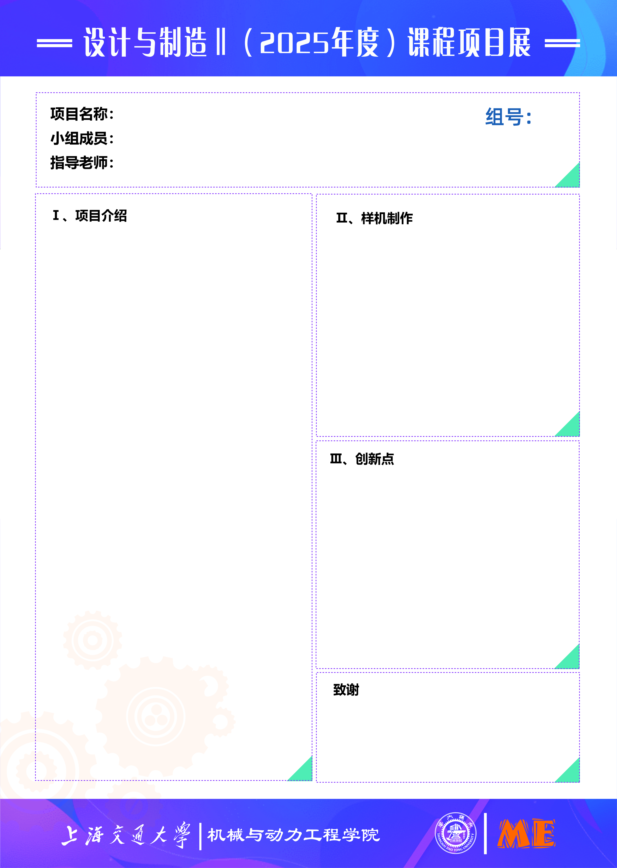
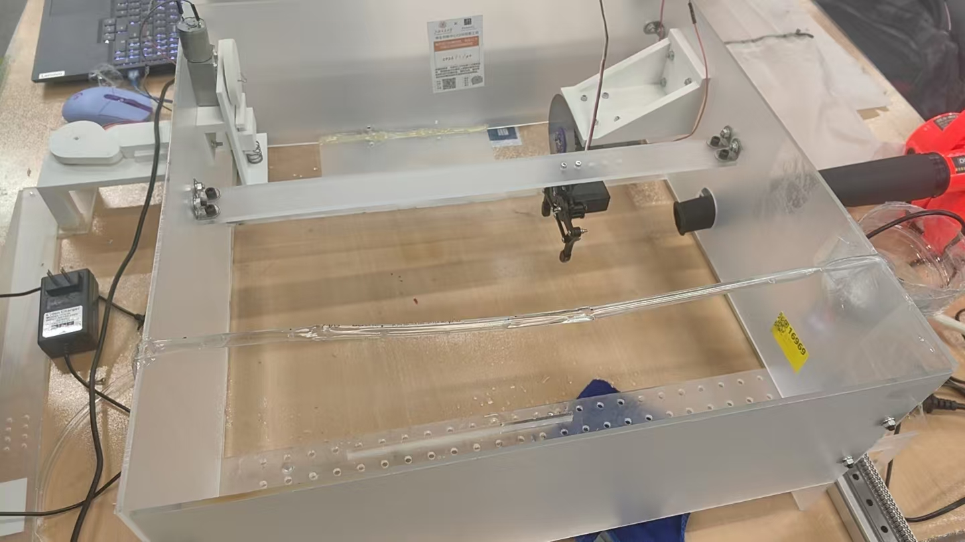
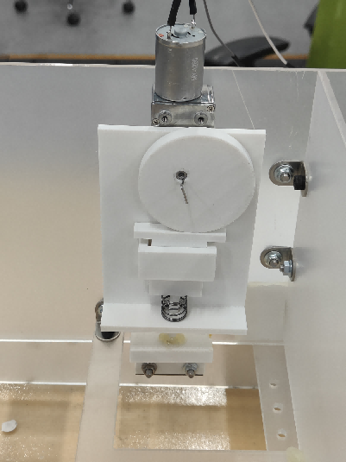
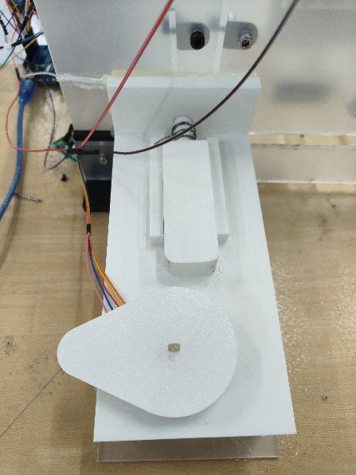
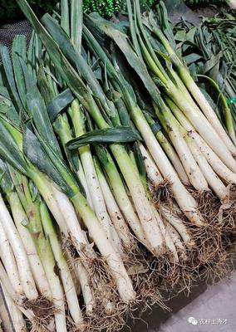
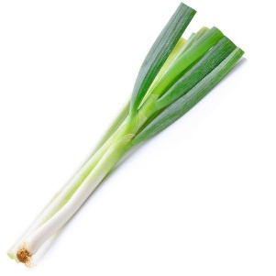
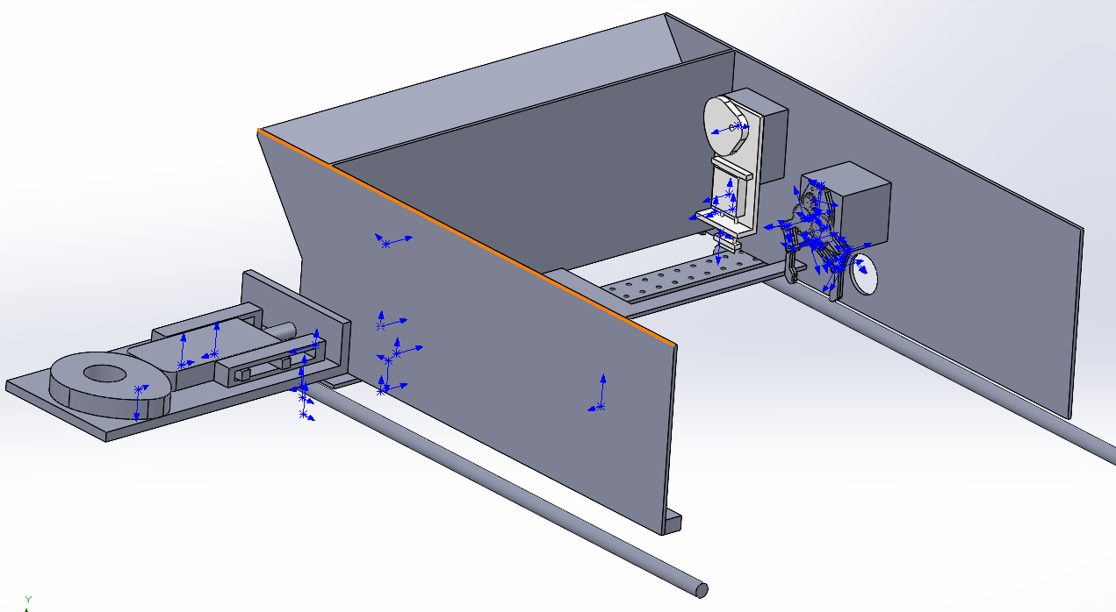
组号：C-04
大葱一体化处理机
C
唐永华，余建涵，汪远鹏，張燊杰
庄春刚
1. 项目背景
1. 整体组成
装置的整体由亚克力板及角码拼接固定而成，经强度校核，整体刚度满足要求，形变大小符合要求。
大葱是我国北方地区重要的蔬菜作物之一，种植面积广、产量高、消费量大。目前，大多数地区仍依靠人工方式进行清洗、去泥和修整，劳动强度大、效率低，且清洗质量不稳定，影响大葱的商品外观和保鲜效果。
2. 项目方案与产品定位
2. 凸轮的设计
对定位部分及切割部分的凸轮进行了运动学及动力学的仿真分析与设计，以确保能完成其工作。
我们的目标是把刚采收的农产品大葱经过一些处理后转变成在超市买到的商品大葱，主要处理步骤有切根叶，去老皮和清洗。
3. 建模设计
本大葱一体化处理机创新点为：
实现了大葱处理的一体化，自动化。
能处理种类不同的大葱。
在去皮部分，与传统处理方式相比，基本实现了机械化，自动化。
实现了针对大葱这种细长类蔬菜的处理。
采用双切割方法对大葱根叶进行处理。
大葱由进料口放入，由定位装置推动大葱根部进行定位，然后经由导轨传送至切叶根处，切除完成后，继续输送至去皮处，机械爪夹持后启动吹风机去除老皮，最后送至清洗处清洗。定位及切割装置主要由凸轮结构组成，机械爪主要由齿轮及四杆机构组成，导轨由丝杆和电机组成。
感谢课程教师-庄春刚老师
感谢中心与项目指导教师-袁志远老师
感谢学创中心提供的支持

